Slide 1
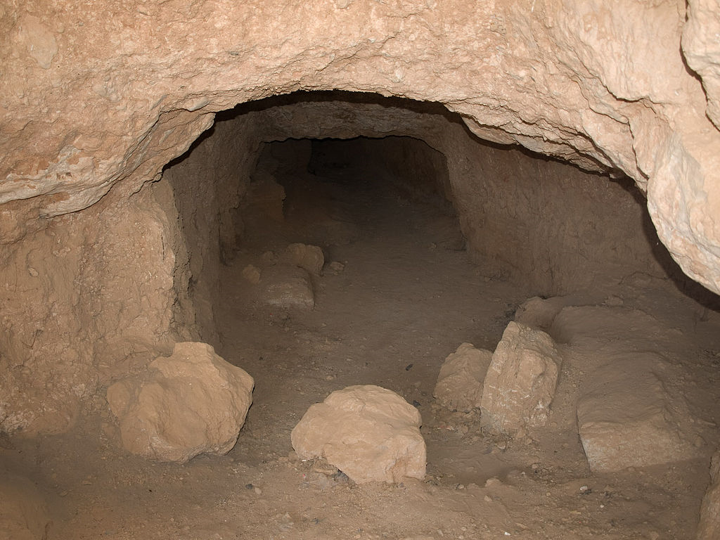
Il tunnel scavato dai Sasanidi per l'assedio del 256.
.

Slide 2
Il lato meridionale delle mura di Doura Europos, lungo un profondo wuadi.

Slide 3
Vista degli scavi a Doura Europos e dell’Eufrate

Slide 4
Tempio di Bacco

Slide 10
Rovine della sinagoga a Doura Europos

